Slide 1
第4章 贪心算法
Notes:
欢迎辞

Slide 2
学习要点
理解贪心算法的概念。
掌握贪心算法的基本要素
（1）最优子结构性质
（2）贪心选择性质
理解贪心算法与动态规划算法的差异
理解贪心算法的一般理论
通过应用范例学习贪心设计策略。
（1）活动安排问题；
（2）最优装载问题；
（3）哈夫曼编码；
（4）单源最短路径；
（5）最小生成树；
（6）多机调度问题。

Slide 3
一个找硬币的例子
假设有四种硬币：二角五分、一角、五分和一分。现要找给顾客六角三分。
显然，会拿出2个二角五分、1个一角和3个一分的硬币交给顾客。
贪心方法思路：首先选出一个面值不超过六角三分的最大硬币，即二角五分，然后在剩余数中再选最大面值的硬币，依此类推，得到其解。

Slide 4
若硬币面值改为：一角一分、五分和一分，而要找给顾客一角五分钱。
用贪心算法将找给1个一角一分和4个一分的硬币。然而，3个五分硬币是最好的找法。
此时，贪心算法没有得到整体最优解。但通常可得到最优解的很好近似。

Slide 5
顾名思义，贪心算法总是作出在当前看来最好的选择。也就是说贪心算法并不从整体最优考虑，它所作出的选择只是在某种意义上的局部最优选择。
当然，希望贪心算法得到的最终结果也是整体最优的。
虽然贪心算法不能对所有问题都得到整体最优解，但对许多问题它能产生整体最优解。
在一些情况下，即使贪心算法不能得到整体最优解，其最终结果却是最优解的很好近似。

Slide 6
贪心算法的一般框架
GreedyAlgorithm(parameters)
{
初始化；
重复执行以下的操作：
选择当前可以选择的最优解；
将所选择的当前解加入到问题的解中去；
直至满足问题求解的结束条件。
}

Slide 7
4.1 活动安排问题
活动安排问题就是要在所给的活动集合中选出最大的相容活动子集合，是可以用贪心算法有效求解的很好例子。
该问题要求高效地安排一系列争用某一公共资源的活动。
贪心算法使得尽可能多的活动能兼容地使用公共资源。

Slide 8
4.1 活动安排问题
设有n个活动的集合E={1,2,…,n}，其中每个活动都要求使用同一资源，如演讲会场等，而在同一时间内只有一个活动能使用这一资源。
每个活动i都有一个要求使用该资源的起始时间s_{i}和一个结束时间f_{i}, 且s_{i} <f_{i} 。
如果选择了活动i，则它在[s_{i}, f_{i})内占用资源。
若[s_{i}, f_{i})与[s_{j}, f_{j})不相交，则称活动i与j是相容的。即当s_{i}≥f_{j}或s_{j}≥f_{i}时，活动i与活动j相容。

Slide 9
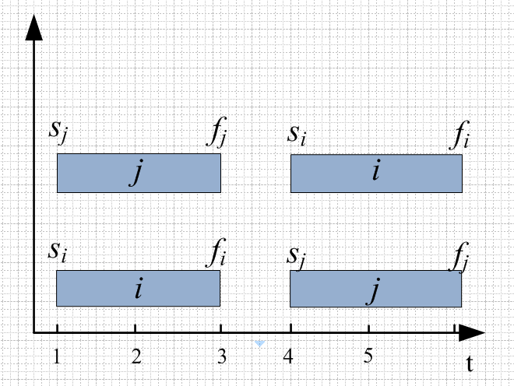
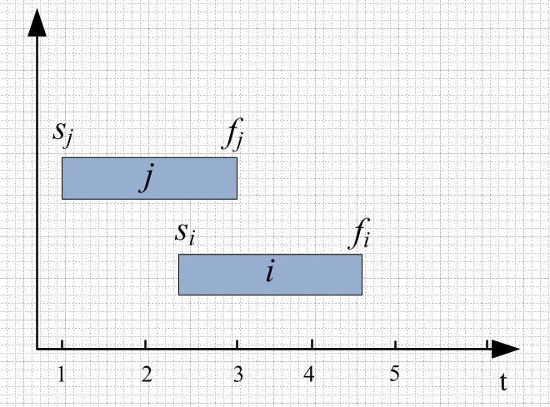
相容活动
活动安排问题就是求E={1,2,…,n}的最大相容活动子集。
不相容活动

Slide 10
活动安排问题的描述
用数组A分别存放所有活动的起始时间、结束时间以及是否予以安排的标记。
某项活动结束时间愈早，安排其它活动的剩余区间愈大。所以贪心策略为尽量选择结束时间早的活动来安排。
为此，将数组中的活动按结束时间的非减顺序排序，即f₁≤f₂≤…≤f_{n}。
显然排序需要的时间为O(nlogn)。

Slide 11
下面给出解活动安排问题的贪心算法GreedySelector :
template<class Type>
void GreedySelector(int n, Type s[ ], Type f[ ], bool A[ ])
{
A[1]=true;
int j=1;
for (int i=2;i<=n;i++) {
if (s[i]>=f[j]) { A[i]=true; j=i; }
else A[i]=false;
}
}
各活动的起始时间和结束时间存储于数组s和f中且按结束时间的非减序排列
i | 1 | 2 | 3 | 4 | 5 | 6 | 7 | 8 | 9 | 10 | 11
S[i] | 1 | 3 | 0 | 5 | 3 | 5 | 6 | 8 | 8 | 2 | 12
f[i] | 4 | 5 | 6 | 7 | 8 | 9 | 10 | 11 | 12 | 13 | 14

Slide 12
由于输入的活动以其完成时间的非减序排列，所以算法greedySelector每次总是选择具有最早完成时间的相容活动加入集合A中。
算法贪心选择的意义是使剩余的可安排时间段极大化，以便安排尽可能多的相容活动。
当输入的活动已按结束时间的非减序排列，算法只需O(n)的时间安排n个活动，使最多的活动能相容地使用公共资源。
如果所给出的活动未按非减序排列，可以用O(nlogn)的时间重排。

Slide 13
例：设待安排的11个活动的开始时间和结束时间，按结束时间的非减序排列如下：
i | 1 | 2 | 3 | 4 | 5 | 6 | 7 | 8 | 9 | 10 | 11
S[i] | 1 | 3 | 0 | 5 | 3 | 5 | 6 | 8 | 8 | 2 | 12
f[i] | 4 | 5 | 6 | 7 | 8 | 9 | 10 | 11 | 12 | 13 | 14

Slide 14
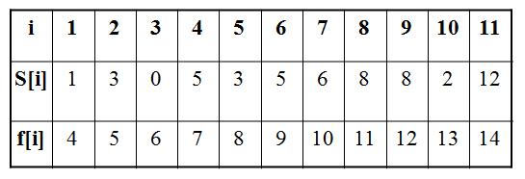

4.1 活动安排问题
算法greedySelector 的计算过程如左图所示。图中每行相应于算法的一次迭代。阴影长条表示的活动是已选入集合A的活动，而空白长条表示的活动是当前正在检查相容性的活动。
时间

Slide 15
若被检查的活动i的开始时间s_{i}小于最近选择的活动j的结束时间f_{i}，则不选择活动i，否则选择活动i加入集合A中。
贪心算法并不总能求得问题的整体最优解。但对于活动安排问题，greedySelector却总能求得的整体最优解，即它最终所确定的相容活动集合A的规模最大。这个结论可以用数学归纳法证明。
i | 1 | 2 | 3 | 4 | 5 | 6 | 7 | 8 | 9 | 10 | 11
S[i] | 1 | 3 | 0 | 5 | 3 | 5 | 6 | 8 | 8 | 2 | 12
f[i] | 4 | 5 | 6 | 7 | 8 | 9 | 10 | 11 | 12 | 13 | 14

Slide 16
4.2 贪心算法的基本要素
考察用贪心算法求解的问题的一般特征
对于一个具体问题，怎么知道是否可用贪心算法解此问题，以及能否得到问题的最优解呢? 这个问题很难给予肯定的回答。
从许多用贪心算法求解的问题中看到，这类问题一般具有2个重要性质：贪心选择性质和最优子结构性质。

Slide 17
贪心选择性质
贪心选择是指所求问题的整体最优解可以通过一系列局部最优的选择，即贪心选择来达到。也是贪心算法与动态规划算法的主要区别。
贪心算法通过一系列的选择来得到问题的解，它所做的每步选择都是当前状态下局部最好选择，即局部最优选择（贪心选择）。贪心算法所做的贪心选择可以依赖于以往所做过的选择，但不依赖于子问题的解。每作一次贪心选择就将所求问题简化为规模更小的子问题。
在动态规划算法中，每步所做的选择往往依赖于相关子问题的解，因而只有在解出相关子问题后，才做出选择。
正是由于上述差别，动态规划方法以自底向上的方式解决各个子问题，而贪心方法以自顶向下的方式进行。

Slide 18
证明贪心选择性质的方法
对具体问题，要确定它是否具有贪心选择性质，必须证明每一步所作的贪心选择最终导致问题的整体最优解。
首先考察一个问题的整体最优解（x₁,x₂,..,x_{n}），并证明可修改
这个最优解，使其以贪心选择开始。
然后，用数学归纳法证明，通过进一步做贪心选择，最终可得到问题的整体最优解（y₁,y₂,..,y_{n}）。
（y₁,y₂,..,y_{n}）是用贪心选择做出的最优解。

Slide 19
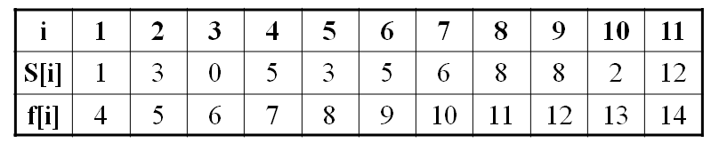
最优子结构性质
当一个问题的最优解包含其子问题的最优解时，称此问题具有最优子结构性质。
问题的最优子结构性质是该问题可用动态规划算法或贪心算法求解的关键特征。
活动安排问题的最优子结构性质
若A是对于活动集合E={1,2,…n}(E中活动按照结束时间非减序排序)
的活动安排问题包含活动1的一个最优解，则相容活动集合A’=A-{1}是对于E’={i∈E: s_{i}≥f₁}活动安排问题的一个最优解。
保证活动相容

Slide 20
贪心选择与最优子结构
满足贪心选择性质必满足最优子结构性质。
满足最优子结构性质却未必满足贪心选择性质。
虽然能够应用贪心算法一定能够应用动态规划法，但是一般来说，贪心算法的效率高于动态规划法，因而还是应用贪心算法。

Slide 21
4.2.3、贪心算法与动态规划算法的差异
共同点：贪心算法和动态规划算法都要求问题具有最优子结构性质。
具有最优子结构的问题应该选用贪心算法，还是动态规划算法求解? 是否能用动态规划算法求解的问题也能用贪心算法求解?
下面研究2个经典的组合优化问题，并以此说明贪心算法与动态规划算法的主要差别。

Slide 22
4.2.3、贪心算法与动态规划算法的差异
0-1背包问题：
给定n种物品和一个背包。物品i的重量是w_{i}，其价值为v_{i}，背包的容量为c。
应如何选择装入背包的物品，使得装入背包中物品的总价值最大?
在选择装入背包的物品时，对每种物品i只有2种选择，即装入背包或不装入背包。不能将物品i装入背包多次，也不能只装入部分的物品i。

Slide 23
4.2.3、贪心算法与动态规划算法的差异
背包问题：
与0-1背包问题类似，所不同的是在选择物品i装入背包时，可以选择物品i的一部分，而不一定要全部装入背包，1≤i≤n。
这2类问题都具有最优子结构性质，极为相似，但背包问题可以用贪心算法求解，而0-1背包问题却不能用贪心算法求解。

Slide 24
用贪心算法解背包问题的基本步骤：
计算每种物品单位重量的价值v_{i}/w_{i}
依贪心选择策略，将尽可能多的单位重量价值最高的物品装入背包。
若将这种物品全部装入背包后，背包内的物品总重量未超过C，则选择单位重量价值次高的物品并尽可能多地装入背包。
依此策略一直地进行下去，直到背包装满为止。
具体算法可描述如下：

Slide 25
4.2.3、贪心算法与动态规划算法的差异
v_{i}/w_{i}
n中物品已经
排好序
算法knapsack的主要计算时间在于将各种物品依其单位重量的价值从大到小排序。因此，算法的计算时间上界为
O（nlogn）。
为了证明算法的正确性，还必须证明背包问题具有贪心选择性质。
void Knapsack(int n,float M,float v[],float w[],float x[])
{
Sort(n,v,w);
int i;
for (i=1;i<=n;i++) x[i]=0;
float c=M;
for (i=1;i<=n;i++) {
if (w[i]>c) break;
x[i]=1;
c-=w[i];
}
if (i<=n) x[i]=c/w[i];
}

Slide 26
0-1背包问题不适用贪心算法
背包容量为50kg，物品1, 2和3的容量和价值分别为(10kg, $60), (20kg, $100)和(30kg, $120)。
单位重量价值最高的为物品1，6$/kg。但是依照贪心算法首选物品1却不能获得最优解：
总价值为$160,空余20 kg
总价值为$180,空余10 kg
物品3
总价值为$220,没有空余。
物品3
物品2
物品2
物品1
物品1

Slide 27
对于0-1背包问题，贪心选择之所以不能得到最优解, 是因为在这种情况下，无法保证最终能将背包装满，部分闲置的背包空间使每公斤背包空间的价值降低了。
在考虑0-1背包问题时，应比较选择该物品和不选择该物品所导致的最终方案，然后再作出最好选择。
由此导出许多互相重叠的子问题。这正是该问题可用动态规划算法求解的另一重要特征。

Slide 28
4.3 最优装载
有一批集装箱,要装上一艘载重量为c的轮船。其中集装箱i的重量为w_{i}。
最优装载问题要求确定在装载体积不受限制的情况下，将尽可能多的集装箱装上轮船。
算法描述
最优装载问题可用贪心算法求解。采用重量最轻者先装的贪心选择策略，可产生最优装载问题的最优解。

Slide 29
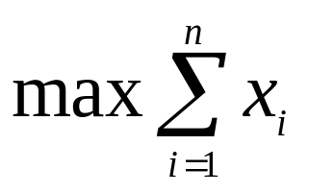
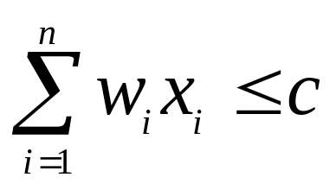
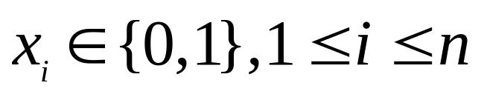
装载问题的形式化描述
x_{i}=0表示不装入集装箱i, x_{i}=1表示装入集装箱i.

Slide 30
4.3 最优装载
Template <class Type>
void Loading(int x[ ], Type w[ ], Type c, int n)
{
int *t = new int [n+1];
Sort(w, t, n);
for (int i = 1; i <= n; i++) x[i] = 0;
for (int i = 1; i <= n && w[t[i]] <= c; i++)
{x[t[i]] = 1; c -= w[t[i]];}
}
N个集装箱按照重量由小到大排好序放入数组t中

Slide 31
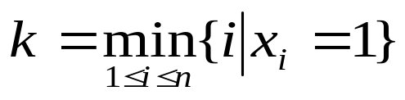
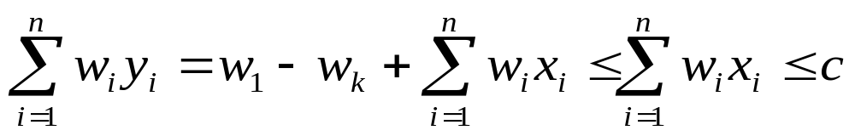
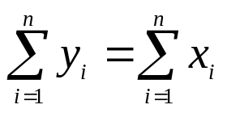
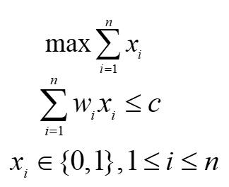
2、贪心选择性质
设集装箱已按其重量由小到大排序, (x₁, x₂, …, x_{n})是最优装载问题的一个最优解（这个解不是贪心解）. 令
若给定最优装载问题有解, 则1≤k ≤n.
(1) 当k=1时, (x₁, x₂, …, x_{n})是一个以贪心选择开始的最优解(一个满足贪心选择性质的最优解);
(2) 当k>1时,
故(y₁, y₂, …, y_{n})是所给最优装载问题的一个可行解.
而由 ，知, (y₁, y₂, …, y_{n})是一个满足贪心选择性质的最优解.
。
对(x₁,x₂,…,x_{n})修改，使其以贪心选择开始
取y₁=1, y_{k}=0, y_{i}=x_{i}, 1<i≤n, i≠k, 则
x₁=0, x_{k}=1

Slide 32
3、最优子结构性质
若(x₁, x₂, …, x_{n})是最优装载问题的一个满足贪心选择性质的最优解(以贪心选择开始的最优解) ,则有x₁=1。
(x₂, …, x_{n})是轮船载重量为c-w₁且待装集装箱为{2, 3, …, n}时, 相应最优装载问题的一个最优解.
最优装载问题具有最优子结构性质。
由最优装载问题的贪心选择性质和最优子结构性质，容易证明算法loading的正确性。
算法loading的主要计算量在于将集装箱依其重量从小到大排序，故算法所需的计算时间为 O(nlogn)。

Slide 33
4.4 电脑里的数据压缩－－ 哈夫曼编码
第一，可以节省空间
第二，可以减少对带宽的占用
如果没有数据压缩技术:
没法用 WinRAR 为 Email 中的附件瘦身；
数码录音笔就只能记录不到 20 分钟的语音；
从 Internet 上下载一部电影要花太长的时间;
… … … …

Slide 34

字符编码问题
1． 编码和解码
数据压缩过程称为编码。即将文件中的每个字符均转换为一个惟一的二进制位串。
数据解压过程称为解码。即将二进制位串转换为对应的字符。
2． 等长编码方案和变长编码方案
给定的字符集C，可能存在多种编码方案.

Slide 35
设待压缩的数据文件共有100000个字符，这些字符均取自字符集C={a，b，c，d，e，f}，其中每个字符在文件中出现的次数(简称频度)如下表：
字符编码问题
----------------------------------------------------------------------------
字符 a b c d e f
频度（单位：千次） 45 13 12 16 9 5
定长编码 000 001 010 011 100 101
变长编码 0 101 100 111 1101 1100
---------------------------------------------------------------------------
等长编码方案将给定字符集C中每个字符的码长定为[log|C|]，|C|表示字符集的大小
等长编码需要3位二进制数字来表示六个字符，因此，整个文件的编码长度为300000位。

Slide 36
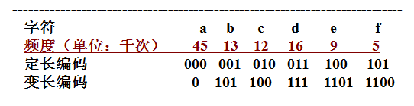
变长编码方案将频度高的字符编码设置成较短编码，将频度低的字符编码设置为较长编码；
根据计算公式：
(45*1+13*3+12*3+16*3+9*4+5*4)*1000=224000
整个文件被编码为224000位，比定长编码方式节约了约25％的存储空间
前缀码方案
对字符集进行编码时，要求字符集中任一字符的编码都不是其它字符编码的前缀，这种编码称为前缀(编)码。
举例 给定串： 001011101

Slide 37
任意字符的代码都不是其它字符代码的前缀，从编码文件中不断
取出代表某一个字符的前缀码，转换为原字符，即可逐步译出文
件中的字符。
表中的变长编码就是前缀码，对于给定的串： 001011101，可
唯一的分解为0,0,101,1101，因而其译码为： aabe
字符编码问题
----------------------------------------------------------------------------
字符 a b c d e f
频度（单位：千次） 45 13 12 16 9 5
定长编码 000 001 010 011 100 101
变长编码 0 101 100 111 1101 1100
---------------------------------------------------------------------------
前缀码

Slide 38
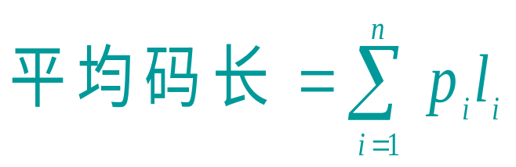
最优前缀码
平均码长或文件总长最小的前缀编码称为最优的前缀码。
其中：
p_{i}为第i个字符在文件中出现的频率
l_{i}为第i个字符的码长
字符编码问题
----------------------------------------------------------------------------
字符 a b c d e f
频度（单位：千次） 45 13 12 16 9 5
定长编码 000 001 010 011 100 101
变长编码 0 101 100 111 1101 1100
---------------------------------------------------------------------------

Slide 39
前缀码数据结构
前缀码的二叉树结构
树叶代表给定的字符
0
1
每个字符的前缀码是从树根到代表该字符的树叶的一条道路
0
1
1
b
代码中0、1分别作为指示某结点的左儿子和右儿子的“路标”
1
0
1
对应
a
c
d
前缀码
二叉树
前缀码： a: 001, b: 01, c: 110, d: 111
Notes:
译码需要方便地取出编码的前缀，需要前缀码合适的数据结构

Slide 40
前缀码二叉树的几个定义和性质
一棵树上两个结点间的路径：
从一个结点到另一个结点之间所有的分支构成路径。
10
0
1
7
8
0
1
0
1
结点的路径长度定义为：从根结点到该结点的路径上分支的数目。
a
b
4
e
0
1
c
d
树的路径长度定义为：树中每个结点的路径长度之和。

Slide 41
举例：
A
D到H的路径 DGH
D到H路径的长为2
B
C
D
E
F
G
A到H的路径 ADGH
A到H路径的长为3
H
I
树的路径长度 =1+1+1+2+2+2+3+3=15

Slide 42
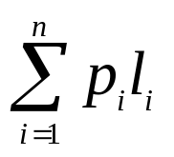
二叉树带权路径的长
带权二叉树：每个叶子结点都带权的二叉树
A
0
1
B
D
（叶子）带权路径长：叶结点C的权为7，根结点A到C走7次的路径长度称为A到C的带权路径的长
0
1
1
E
F
G
1
5
0
1
二叉树的带权路径的长：根到每个叶的带权路径的长的总和
C
7
H
I
2
4
本树带权路径的长=7*3+5*2+2*3+4*3=49
n
树带权路径的长WPL=Σ w_{k}l_{k}
前缀码平均码长=
k=1
w_{k}: 叶子节点k的权值
l_{k}: 叶子节点k的路径长度
p_{i}: 第i个字符在文件中出现的频率
l_{i}: 第i个字符的码长

Slide 43
n个叶结点,权分别为w₁,w₂,···,w_{n}的二叉树中,带权路径长度WPL最小的二叉树叫哈夫曼树(Huffman Tree ), 即：最优二叉树
7
5
2
4
5
WPL=(7+5+2+4)*2
=36
7
2
4
WPL=49

Slide 44
哈夫曼树
7
7
5
2
4
5
2
4
WPL=36
WPL=7+5*2+2*3+4*3
=35

Slide 45
哈夫曼编码
哈夫曼提出构造最优前缀码的贪心算法
贪心策略与最优二叉树
哈夫曼算法以自底向上的方式构造表示最优前缀码的二叉树T。
算法以|C|个叶结点开始，执行|C|－1次的“合并”运算后, 产生最终所要求的树T。

Slide 46
哈夫曼算法
1）将字符集中每个字符c出现的频率f(c)作为权值
2）根据给定的权值{w₁,w₂,···,w_{n}}构造n个二叉树F={T₁,T₂,···,T_{n}}, 每个T_{i}只有一个根结点，权为w_{i}。
3）在F中选取两棵根结点的权值最小的树构成一棵新的二叉树，其根的权值为左右子树根的权值的和。
4）F中删去这两棵树，加上新得的树。
5）重复2）3）直到只剩一棵树。

Slide 47
哈夫曼树的构造
一个文件由4个字母{b, c, j, m, p} 构成,其出现的频率分别为 {5, 6, 2, 9, 7} ，构造哈夫曼树。
T₁
T₂
T₃
T₄
T₅
T₆
T₇
T₈
T₉
5
6
2
9
7
7
13
16
29
0
1
b
c
j
m
p
5
2
6
7
9
7
13
16
0
1
0
1
5
2
6
7
9
7
p
m
0
1
c
5
2
b
j
哈夫曼编码： c: 00, p: 01, m: 10, b: 110, j: 111

Slide 48
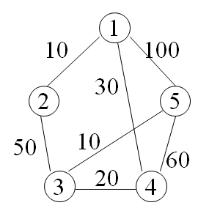
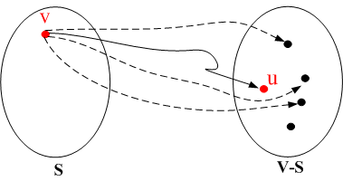
4.5 单源最短路径
给定一个图G = (V, E)，其中每条边的权是一个非负实数。另外给定顶点集合V中的一个顶点v，称为源。
问题：求从源v到所有其它各个顶点的最短路径。
单源最短路径问题的贪心选择策略：选择从源v出发，目前用最短的路径所到达的顶点，这就是目前的局部最优解。
v

Slide 49
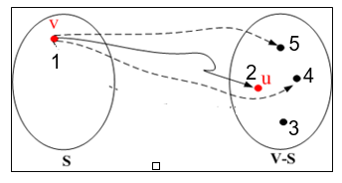
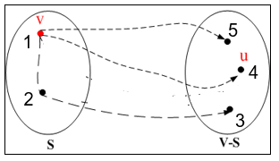
单源最短路径的贪心算法
-Dijkstra (迪杰斯特拉)算法
基本思想：设置一个集合S，初始时S中仅含有源v，然后不断地用贪心选择来扩充集合S ，即：从源v出发，选择用最短的路径所到达的顶点u，加入到集合S中，直至S包含所有V中顶点。
把从源v到顶点u中间只经过S中顶点的路称为从源v到顶点u的特殊路径，用dist[u]来记录当前顶点u所对应的最短特殊路径长度。
贪心选择：每次找到最小的dist[u]，将u添加到S中，同时对数组dist[]作必要的修改。
v

Slide 50
Dijkstra算法举例
dist[w] := min(dist[w] , dist[u]+C[u ,w])
加权图G
V
迭代 S u dis[2] dis[3] dis[4] dis[5]
初始 {1} -- 10 ∞ 30 100
1
10
100
1
{1,2}
2
10
60
30
100
30
2
5
2
{1,2,4}
4
10
50
30
90
50
10
3
{1,2,4,3}
3
10
50
30
60
60
20
4
{1,2,4,3,5}
5
10
50
30
60
3
4
prev[i]记录源节点v到顶点i的最短路径上i的前一个顶点。
prev[2]=1
prev[4]=1
prev[3]=4
prev[5]=3
由数组dis[i]可知：从顶点1到顶点2、3、4、5的最短通路的长度分别为10、50、30和60。
例：根据prev数组，源节点1到5的最短路径为：1，4，3，5

Slide 51
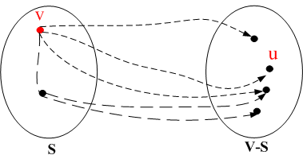
Dijkstra (迪杰斯特拉) 算法
输入：带权有向图G=(V, E), V={1，2，…,n},顶点v是源. C是一
个二维数组，C[i][j]表示边(i, j)的权; 若(i, j)∉E, C[i][j]是一个大数;
dist[i]记录源节点到顶点i的最短特殊路径长度; prev[i]记录源节点v
到顶点i的最短路径上i的前一个顶点。
Procedure {
(1) S:={1}; //初始化集合S
(2) for i:= 2 to n do //初始化D
(3) dist[i] =C[1][i]; prev[i]=1(dist[i]为大数时，prev[i]=0) ; // C[i, j]表示边(i, j)的权，初始时为源到顶点i的一步距离, prev[i]初始化为源节点1
(4) for i :=1 to n-1 do {
(5) 从V-S中选取一个顶点u使得dist[u]最小；
(6) 将u加入到S中；//将新的最近者加入S
(7) for ∀w∈V-S do //依据最近者u修订dist[w]
(8) dist[w] := min(dist[w] , dist[u]+C[u ,w])
if(dist[u]+C[u ,w]<dist[w]) prev[w]=u;
}
}
u
w
从源节点出发，经过
u到达w的路径长度
之前保存的源节点
到w的最短路径长度

Slide 52
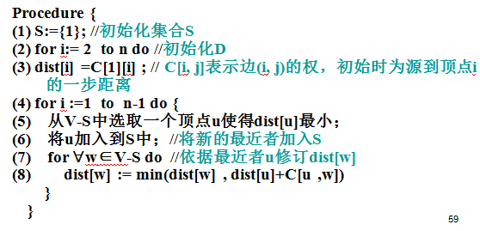
Dijkstra算法的计算复杂性
Dijkstra 算法有两层循环，外层循环为n次，内层有两个循环：一个是选出最小的u(第5行)，另一个是修订dis[w](第7、8行)。它们的次数都是n/2，所以内层循环的时间为O(n)。
Dijkstra算法的时间复杂度为 O(n²)
Dijkstra 算法能求出从源到其它各顶点的最短通路的长度，但是却并没有给出其最短通路。可借助prev数组得到。

Slide 53
Dijkstra算法的正确性
算法的贪心选择：若u是V–S中具有最短特殊路径的顶点，就将u选入S，并确定了从源到u的最短路径长度dist[u]。i.e.,下一条最短路径是中间只经过S中顶点而最后到达u的路径。为什么从源到u没有更短的路径呢？
若有，则如下图所示：
若该路径经S外一点x到达u，则：
dist[x]+d(x, u)＜dist[u]从而 dist[x]＜dist[u]，这与u的选取矛盾
dist[u]
(最近距离)
u
v
S
dist[x]
x
类似可证最优子结构性质

Slide 54
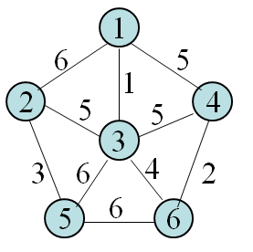
4.6 最小生成树
设G = (V, E)是一个无向连通带权图，即一个网络。E的每条边(v, w)的权为c[v][w]。
如果G的一个子图G’是一棵包含G的所有顶点的树，则称G’为G的生成树。
生成树的各边权的总和称为该生成树的耗费。
在G的所有生成树中，耗费最小的生成树称为G的最小生成树MST(minimum spanning tree) 。

Slide 55
树的基本性质
连通无回路的图G称为树。
树是点p比边q多一的连通图: G连通且q=p–1 。
树是点p比边q多一的无回路图：G无回路且q=p–1。
树若加条边就有回路。
树若减条边就不连通。
n个顶点的连通图的生成树含有n – 1条边。
1
1
3
4
5
6

Slide 56
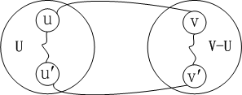
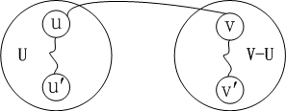
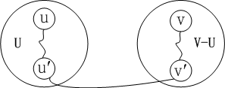
最小生成树的贪心选择性质
设G=（V, E）是连通带权图，U是V的真子集。u∈U，v∈V-U，如果（u, v）∈E，且在所有这样的边中，（u, v）的权c[u][v]最小，那么一定存在G的一棵最小生成树，它以（u, v）为其中一条边，这个性质称为最小生成树（MST）性质。
证明：假设G的任何一棵最小生成树T都不包含变（u, v），将边（u, v）添加到G的一棵最小生成树T上，将产生含有边（u, v）的圈，并且在这个圈上有一条不同于（ u, v）的边（u′, v′）,使得u′∈U， v′∈V-U.
T′
T
将边（u′, v′）删除，得到G的另外一棵生成树T′,由于c[u][v]≤ c[u′][u′],所以T′的耗费≤T的耗费，于是T′是一棵含有边（u,v）的最小生成树，这与假设矛盾。

Slide 57
Prim算法
基本思想：在保证连通的前提下依次选出权重较小的n – 1条边。
G=(V, E)为无向连通带权图，令V={1, 2, …, n}。
设置一个集合S ，初始化S = {1}，生成树T = Φ。
贪心策略：如果V–S中的顶点j与S中的某个点i连接, 且(i, j)是E中的权重最小的边，则选择j(将j加入S)，并将(i, j) 加入生成树T中。
重复执行贪心策略，直至V–S为空。

Slide 58
Prim算法的示例
贪心策略：如果V–S中的顶点j与S中的某个点i连接, 且(i, j)是E中的权重最小的边，则选择j, 将j加入S，并将(i, j) 加入T中。
给定一个连通带权图如下：
初始时S={1}，T= Φ；
1
1
第一次选择：
∵(1, 3)权最小
∴ S={1, 3}
T= {(1, 3)} ；
第二次选择：
∵(3, 6)权最小
∴ S={1, 3, 6}，
T= {(1, 3), (3, 6)} ；
第三次选择：
∵(6, 4)权最小
∴ S={1, 3, 6, 4}，
T= {(1, 3), (3, 6), (6, 4)} ；
第四次选择：
∵(2, 3)权最小
∴ S={1, 3, 6, 4, 2}，
T= {(1, 3), (3, 6), (6, 4),
(2, 3)} ；
第五次选择：
∵(5, 2)权最小
∴ S={1, 3, 6, 4, 2, 5}，
T= {(1, 3), (3, 6), (6, 4),
(3, 2) (2, 5)} ；
6
5
1
2
2
4
5
5
4
3
3
3
6
4
2
6
5
5
6
6

Slide 59
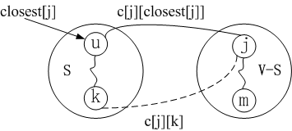
Prim算法中的数据结构
图用连接矩阵C[i][j]给出，即C[i][j]为结点i到结点j的权重。
为了有效地找出V–S中满足与S中的某个点i连接且(i, j) 权重最小的顶点j，对其中的每个顶点j设立两个数组closest[j]和lowcost[j]：
对于每一个j∈ V–S , 定义closest[j] 数组，closest[j]是j 在S中的邻居邻接顶点，它与j在S中的其它邻居节点k比较，有c[j][closest[j]]≤c[j][k]；定义lowcost[j]数组， lowcost[j]的值就是c[j][closest[j]]。
Prim算法执行过程中每一个j∈ V–S，先找出使得lowcost[j]最小的顶点j，根据数组closest[j]选取边（j, closest[j] ）,最后，将j添加到S中。

Slide 60
Prim算法的实现
Prim(int n, Type **c) {
int j = 1; s[j] = true;
for (int i = 2; i <= n; i++) {
closest[i] = 1; lowcost[i]=c[1][i]; s[i]=false;}
初始化：结点1放入S；并初始化lowcost[]和
closest[]；
for (int i = 1; i < n; i++) {min= inf;
执行以下操作n–1次：
依据lowcost[]找出与S最近的点j并放入S；
调整lowcost[]和closest[]；}
for (int k = 2; k <= n; k++) {
if (lowcost[k]<min&&!s[k])
{min = lowcost[k]; j = k}
s[j] = true;
for (int k = 2; k <= n; k++) {
if (c[j][k]< lowcost[k]&&!s[k])
{lowcost[k] = c[j][k]; closest[k] = j}}}
s中仅加入了一个新成员j，因此只需要依据结点j调整lowcost[]和closest[]；

Slide 61
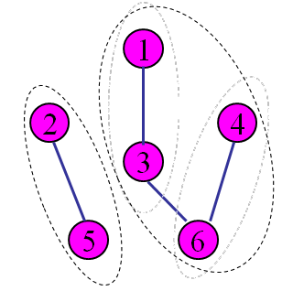
Kruskal算法
基本思想：在保证无回路的前提下依次选出权重较小的n – 1条边。
贪心策略：如果(i, j)是E中尚未被选中的边中权重最小的，并且(i, j)不会与已经选择的边构成回路，于是就选择 (i, j)。
问题：如何知道(i, j)不会造成回路？
为此初始时将图的n个顶点看成n个孤立连通分支,将所有的边按权由小到大排序, 并依边权递增顺序检查每一条边:
若边(i, j) 的两个端点i和j属于同一个连通分支，则选择(i, j) 会造成回路，反之则不会造成回路。

Slide 62
Kruskal算法的例子
u
v
w
初始时为6个孤立点
选择了边3，于是2、5点合并为同一个集合。
选择了边1，于是1、3点合并为同一个集合。
选择了边2，于是4、6点合并为同一个集合。
选择了边4，于是1、3、4、6点合并为同一个集合。
选择边6,于是1、3、4、6、2、5点属于同一个集合。
考察边5，因为1、4点属于同一个集合，被放弃。
已经选择边了n–1条边，算法结束。结果如图所示。
√
1 | 3 | 1
4 | 6 | 2
2 | 5 | 3
3 | 6 | 4
1 | 4 | 5
2 | 3 | 5
3 | 4 | 5
1 | 2 | 6
3 | 5 | 6
5 | 6 | 6
√
√
1
1
√
6
5
×
1
√
2
5
5
4
2
4
3
3
3
6
4
2
6
5
6
5
6
所有的边按权w由小到大排序

Slide 63
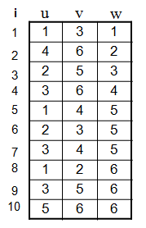
Kruskal算法的数据结构
数组e[][]表示图的边，e[i][u]、e[i][v]和e[i][w]分别表示边i的两个端点及其权重。
函数Sort(e, w)将数组e按权重w从小到大排序。
一个连通分支中的顶点表示为一个集合。
函数Initialize(n)将每个顶点初始化为一个集合。
函数Find(u)给出顶点u所在的集合。
函数Union(a, b)给出集合a和集合b的并集。
重载算符!=判断集合的不相等。
数组e[][]

Slide 64
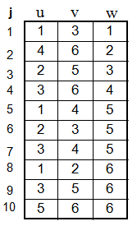
Kruskal算法的实现
Kruskal(int n, **e) {
Sort(e, w); //将边按权重从小到大排序
initialize(n); //初始时每个顶点为一个集合
k = 1; //k累计已选边的数目，
j = 1; //j为所选的边在e中的序号
while (k < n) //选择n – 1条边
{a = Find(e[j][u]); b = Find(e[j][v]);
//找出第j条边两个端点所在的集合
if (a != b) {t[k++] = j; Union(a, b)}
//若不同，第j条边放入树中并合并这两个集合
j++ }} //继续考察下一条边
数组e[][]

Slide 65
Prim与Kruskal算法复杂性
Prim算法为两重循环，外层循环为n次，内层循环为O(n)，因此其复杂性为O(n²)。
Kruskal算法中，设边数为e，则边排序的时间为O(eloge)，确定边的时间为O(loge)，所以整个时间复杂性为O(eloge)。
当e = Ω(n²)（ e >= n² ）时，Kruskal算法要比Prim算法差；
当e = O(n²)(e <= n² )时，Kruskal算法比Prim算法好得多。

